Slide 1
IO3: Formação de Literacia Financeira para Pais
Módulo 6: Tornar-se um Consumidor Crítico

Slide 2
Tornar-se um Consumidor Crítico Resultados da Aprendizagem
Após completar este módulo pais e encarregados de educação serão capazes de:
Identificar algumas das características dos consumidores críticos.
Reconhecer como a publicidade funciona para incentivar os gastos por persuasão.
Compreender o papel da economia circular.

Slide 3
Tornar-se um Consumidor Crítico Plano Visual
O que é um "Consumidor Crítico"
Atividade - Publicidade
Publicidade e a Banda Desenhada Money Matters
A psicologia da cor
Pausa
Recursos do Money Matters – Sala de Fuga “Selva do dinheiro”
Recursos do Money Matters e a economia circular
Fim
Tipos de consumidores

Slide 4
Tornar-se um Consumidor Crítico
Atividade 6.1
Atividade quebra-gelo Que tipo de consumidor és? Diga ao seu colega e explique porquê….
Seguem-se os cinco tipos mais comuns de consumidores em marketing:
• Clientes Fiéis - make up the bedrock of any business. • Compradores por impulso - are those simply browsing products and services with no specific purchasing goal in place. • Caçadores de Pechinchas - constantly look for ‘bargains’ whether they need them or not. • Consumidores errantes - will buy from anywhere randomly. • Clientes baseados em necessidades - just buy what is essential.
Que tipo de consumidor é? Diga ao seu colega e explique porquê…

Slide 5
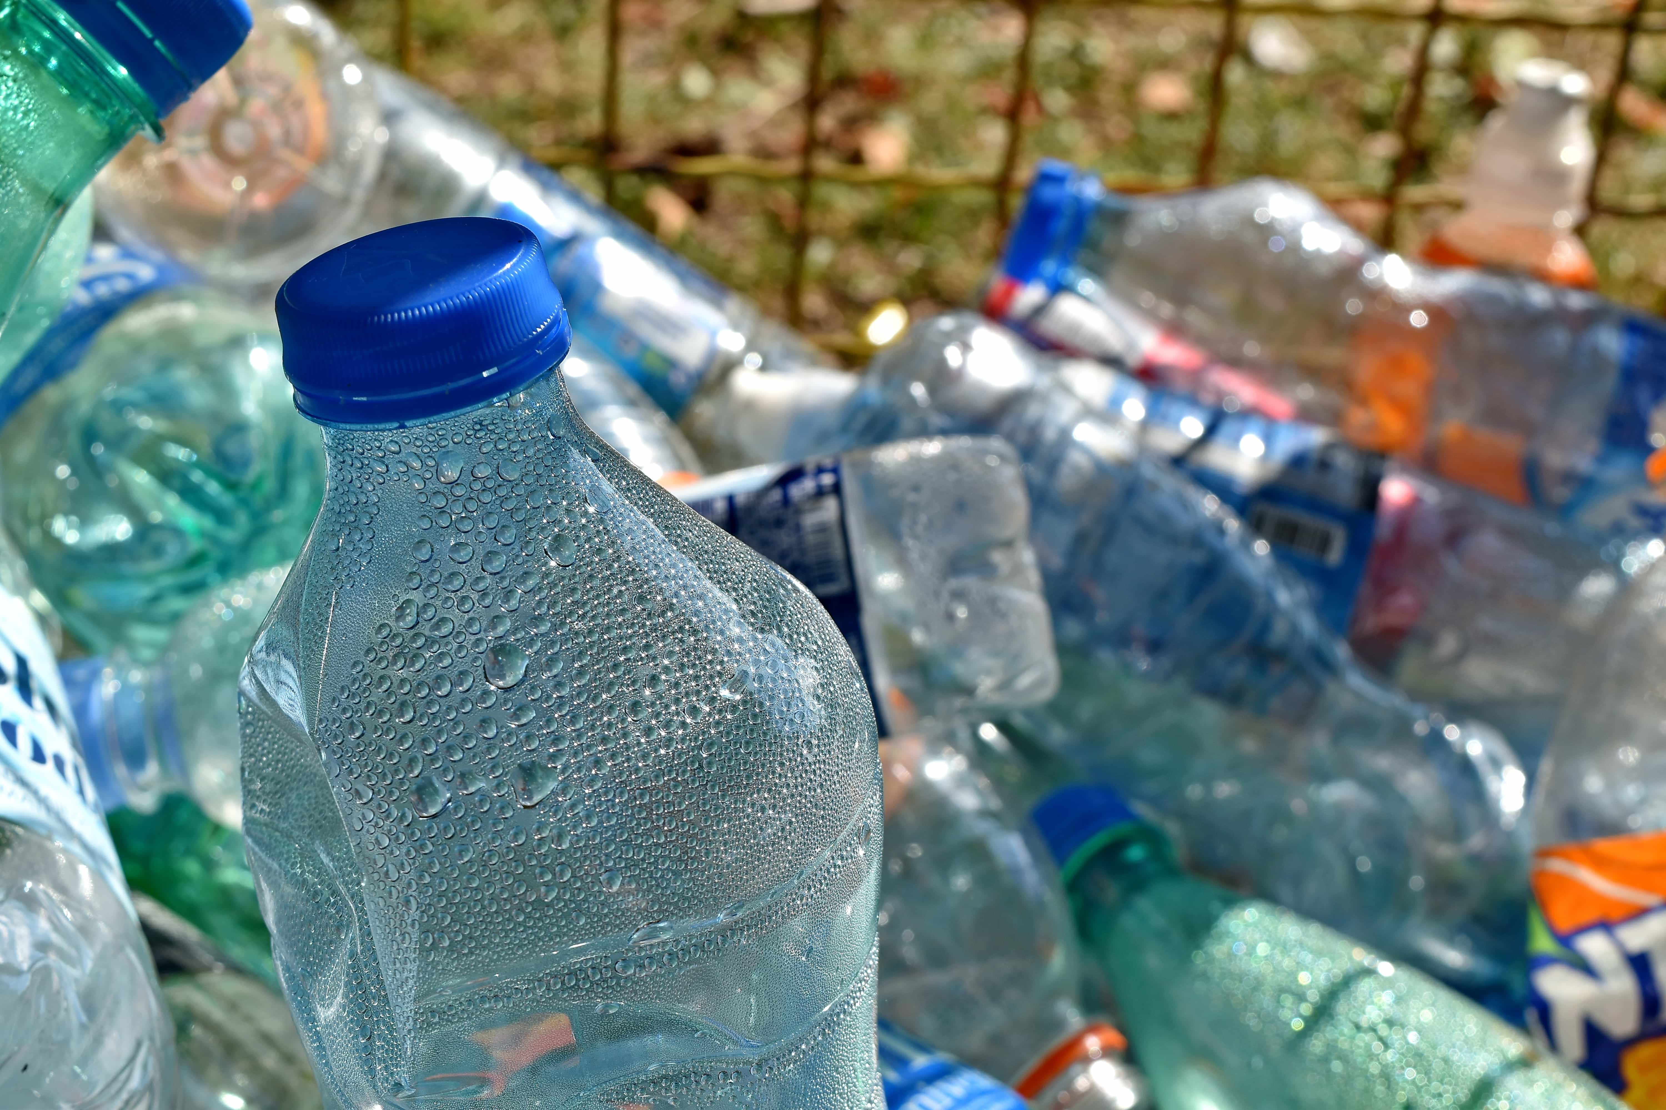
Tornar-se um Consumidor Crítico
O que é um consumidor crítico?
Os consumidores críticos escolhem conscientemente se querem ou não comprar um produto.
Os consumidores críticos pensam nos impactos éticos, sociais e ambientais das suas decisões.

Slide 6
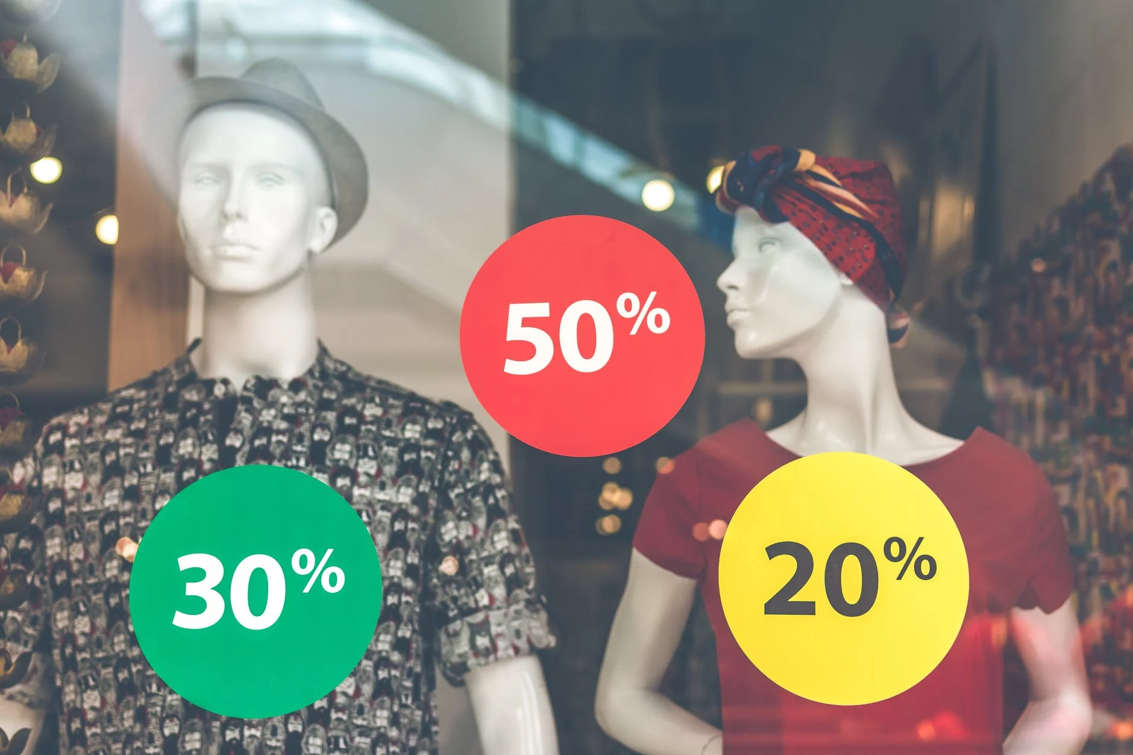
Tornar-se um Consumidor Crítico
Atividade 6.2
Publicidade
Em pares ou pequenos grupos:
Pense num anúncio que se lembre de ver ao vir a esta sessão (ou qualquer coisa que se lembre) Alguma ideia do porquê de se lembrar?
Agora pense num anúncio que realmente o irrita..
Qualquer ideia do porquê do anúncio te irritar?
Autocarros TV Outdoors Jornais Online No correito etc.

Slide 7
Tornar-se um consumidor crítico
A publicidade influencia todos os consumidores:
Informação
A publicidade informa os consumidores sobre os seus produtos e serviços.
Os Consumidores Críticos compreendem os objetivos da empresa, e escolhem se querem apoiar essa empresa.
Persuadir
A publicidade encoraja e influencia os consumidores a gastar o seu dinheiro.
Consumidores críticos entendem isto e tomam decisões de compra informadas.
Lembrar
Publicidade reforça a imagem de marca de uma empresa para que possa manter-se competitiva e atrair novos clientes.
Consumidores críticos reconhecem este "pitch de vendas" e os falsos apelos emocionais à "lealdade da marca"’.

Slide 8
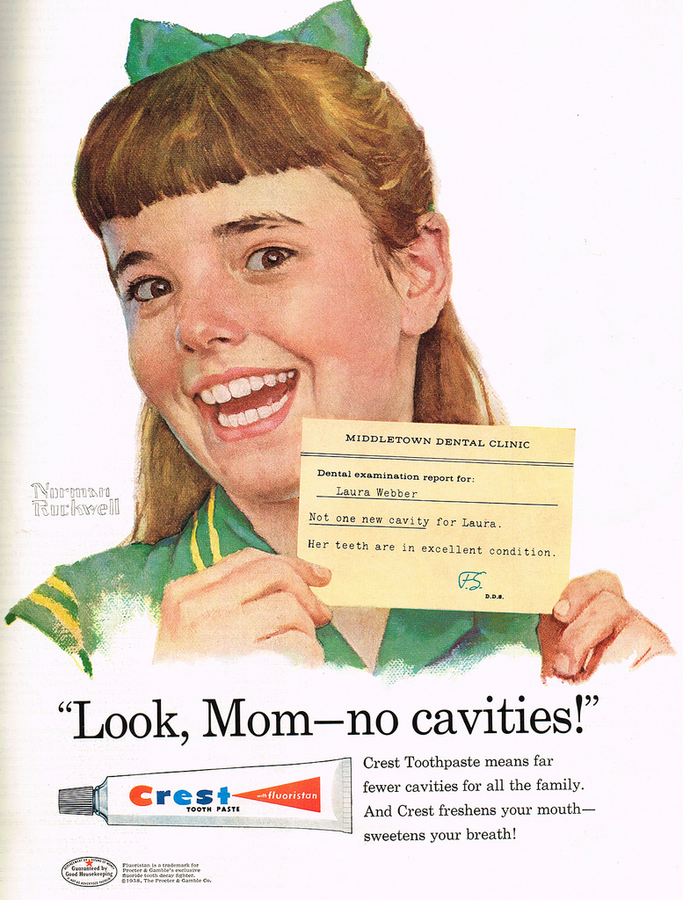
Tornar-se um Consumidor Crítico
O 'Modelo de Elaboração de Probabilidades' – o MEP
Os consumidores podem ser persuadidos por técnicas de comunicação:
1) Apelando diretamente ao consumidor através de factos, lógica e pensamentos:
Quanto mais um cliente quer um produto, mais eles estarão envolvidos ou comprometidos com o anúncio.
2) Indiretamente apelativo para o cliente através de pistas superficiais ou truques:
Cores, música, palavras, emoções, nostalgia e histórias podem influenciar os consumidores.
Alterado de: Ela Fez (2009) Psicologia e Publicidade: https://www.youtube.com/watch?v=EC7VLjIw8hY

Slide 9
Tornar-se um Consumidor Crítico
Atividade M6.3
Anúncios que apelam às crianças ou aos adolescentes
Em pares ou grupos sugiram um exemplo de publicidade que apela diretamente a crianças pequenas e outra que apela aos adolescentes. Pode escolher entre uma série de anúncios, tais como:
anúncios online Anúncios de TV
colocação do produto impressão (revistas, brochuras, jornais)
ao ar livre, incluindo outdoors
Apresente as suas ideias ao grupo

Slide 10
Tornar-se um Consumidor Crítico
Pausa para chá e café

Slide 11
Tornar-se um Consumidor Crítico
Atividade M6.4
Money Matters Banda Desenhada nº 6: 'Anúncios'
Quais são os pontos-chave da publicidade feita nesta banda desenhada dirigida às crianças?

Slide 12
Tornar-se um Consumidor Crítico
Atividade M6.4 cont.
Money Matters Banda desenhada nº 6: 'Anúncios'
Inflação.
Descontos.
Pressão dos pares.
Influenciadores.
Promoções como 2 por 1.
Bilhetes de loteria.
Consumismo.
Outras técnicas de publicidade.

Slide 13
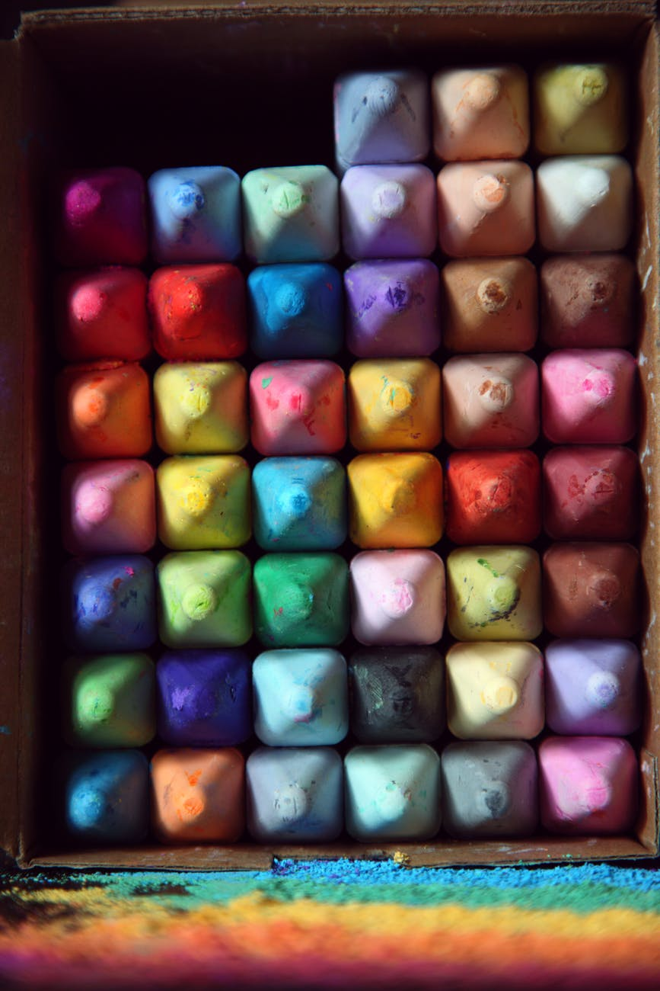
Tornar-se um Consumidor Crítico
Como a publicidade usa a psicologia?.... por exemplo, com cores
Sabias que a cor desempenha um papel importante nas nossas vidas??
Expressamo-nos através da cor Comemos comida colorida
Compramos artigos com base na sua cor
Como é que as empresas usam cores para nos atrair para gastar o nosso dinheiro?

Slide 15
Tornar-se um Consumidor Crítico
Concorda com os psicólogos que acreditam que:
As mulheres adoram as cores:
Azul
Roxo
Verde
As mulheres odeiam:
Laranja Castanho Cinza
Os homens adoram as cores:
Azul
Verde Preto
Os homens odeiam:
Castanho Laranja Roxo
Source: https://buffer.com/resources/the-science-of-colors-in-marketing-why-is-facebook-blue/

Slide 16
Source: https://thelogocompany.net/wp-content/uploads/2020/12/Color_Emotion_Guide221.png

Slide 17
Tornar-se um Consumidor Crítico
Atividade M6.5
Recursos do Money Matters : Escapar da Selva do Dinheiro
Publicidade pode persuadir-nos a gastar dinheiro que podemos não ter.
Pressão dos pares pode persuadir-nos a gastar dinheiro que podemos não ter.
Influenciadores pode persuadir-nos a gastar dinheiro que podemos não ter.
Se não tivermos dinheiro para comprar coisas, podemos ser pressionados a pedir emprestado a outra fonte.

Slide 18
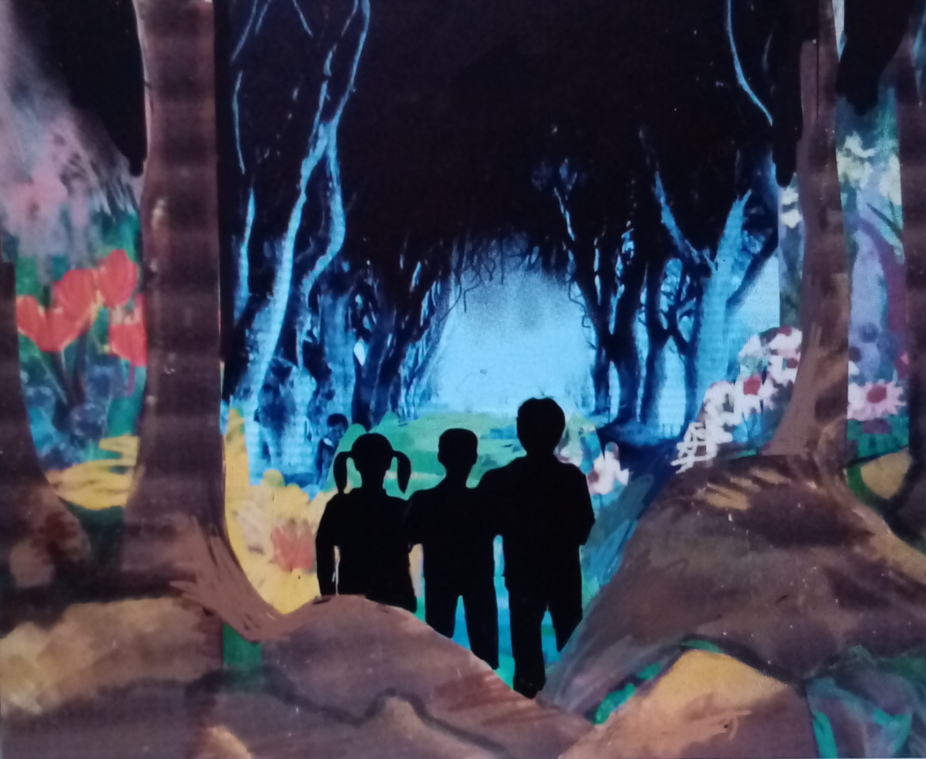
Tornar-se um Consumidor Crítico
Recursos do Money Matters : Escapar da Selva do Dinheiro
https://forms.gle/5D1Ra9SJnTave9Jw9

Slide 19
Tornar-se um Consumidor Crítico
Atividade M6.6
Recursos do Money Matters : Estratégias para se tornar consumidor crítico: A "Economia Circular"
Intercâmbio Interplanetário:
https://forms.gle/yJSDPoRWywCpz6Hm7
O que é uma crise financeira!?!
Como é que as altas taxas de juro nos prendem à dívida?
Como podemos ter uma economia circular e verde?

Slide 20
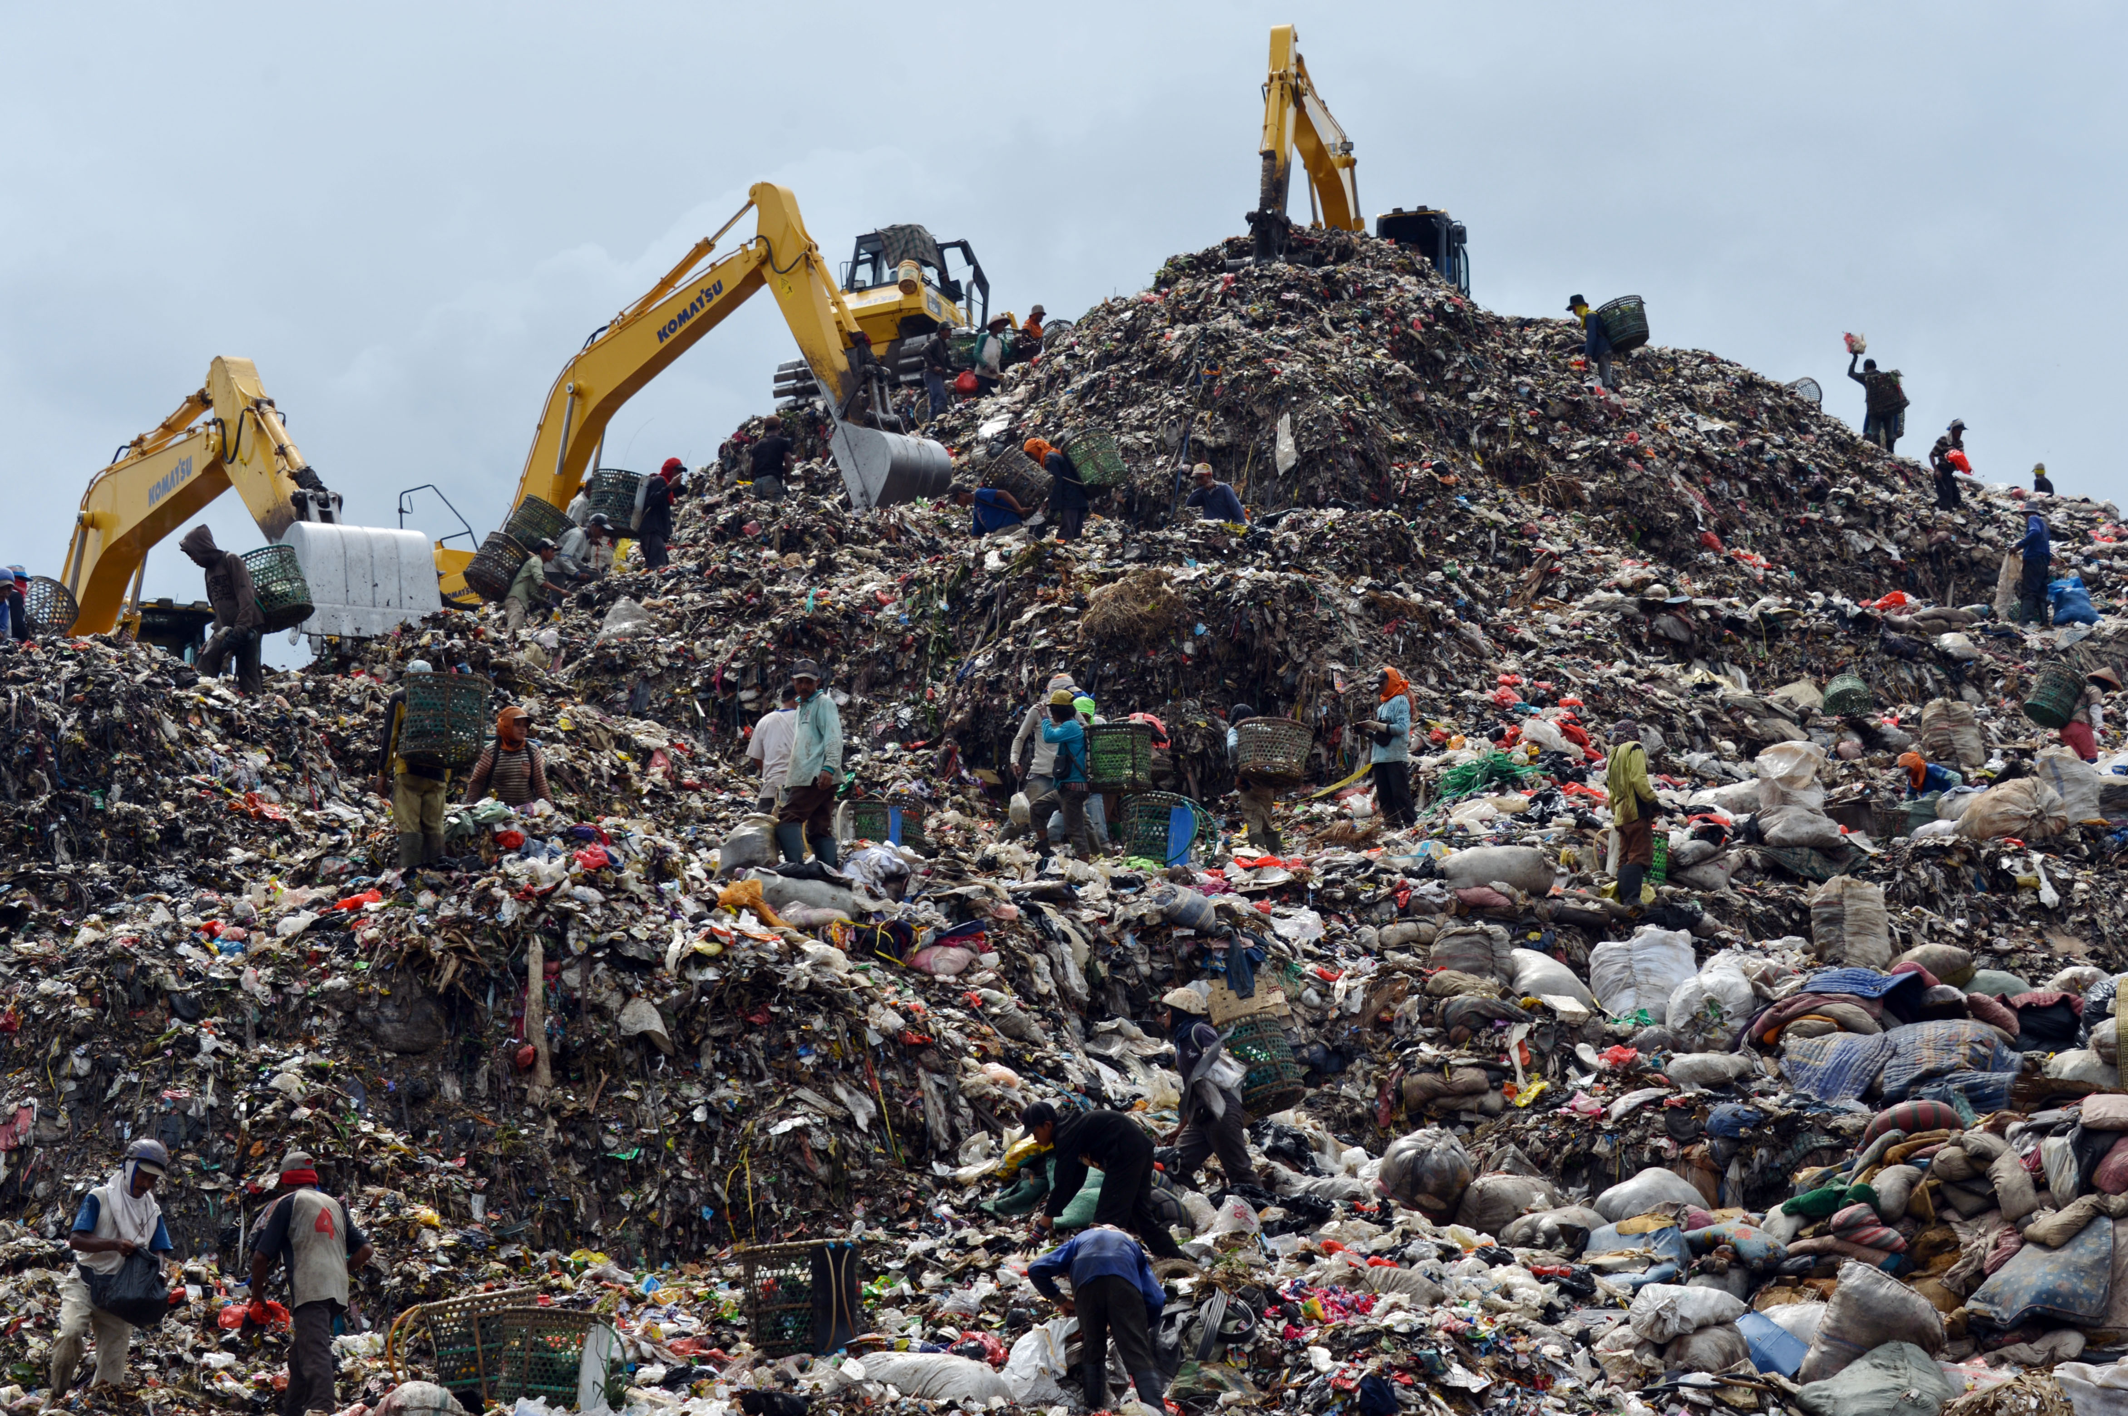
Tornar-se um Consumidor Crítico
Estratégias Úteis para nos ajudar a tornar-nos consumidores críticos – A Economia Circular
This Photo by Unknown Author is licensed under CC BY-SA-NC

Slide 21
Tornar-se um Consumidor Crítico
Atividade M6.7
Estratégias úteis para nos ajudar a tornar-nos consumidores críticos – A Diretiva PUU
A diretiva de ‘Plásticos de uso único’ (PUU) foi introduzida sobre o 3.7.2021 em toda a Europa. O objetivo é reduzir o volume e o impacto dos produtos plásticos no ambiente. Sabia que agora é ilegal comprar os seguintes itens?
Plástico nos cotonetes de algodão
Plástico nos talheres/pratos/pauzinhos
Plástico nas palhinhas
Esteja atento a truques de publicidade, métodos e estratégias para fazê-lo comprar coisas.
Recicle o desperdício alimentar ou criar uma compostagem no jardim a partir de resíduos desperdiçados.
Vender ou oferecer em vez de destruir os itens indesejados.
Tem mais alguma ideia?

Slide 22
Obrigado por estar presente. Para mais recursos, visite o site money matters: https://moneymattersproject.eu/

Slide 23
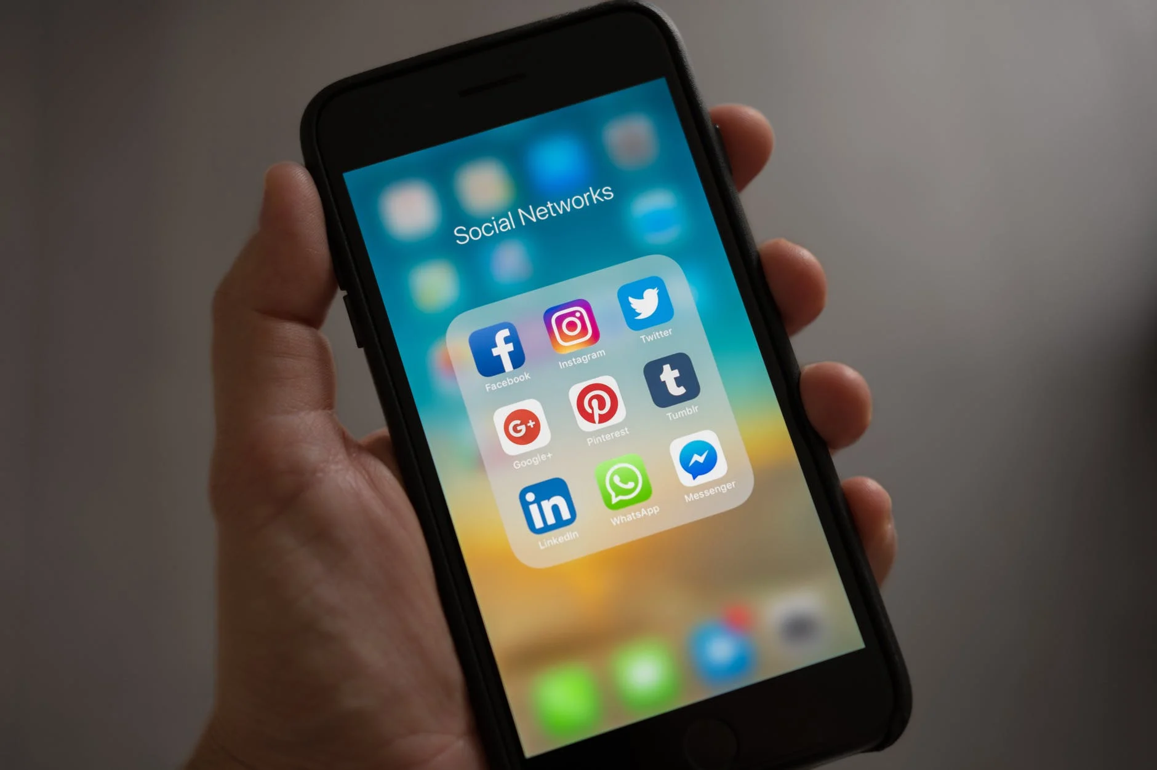
Tornar-se um Consumidor Crítico.
Dicas úteis
Aqui estão algumas dicas úteis que o irão ajudar !
Os Influenciadores de Redes Sociais são indivíduos que usam plataformas de redes sociais online para partilhar as suas opiniões pessoais sobre uma vasta gama de tópicos.
Nos seguintes slides, incluímos alguns dos mais conhecidos influenciadores sociais e especialistas financeiros em toda a Europa, que discutem temas financeiros – incluindo como ser um consumidor crítico.

Slide 24
Tornar-se um Consumidor Crítico
Influenciadores sociais em toda a Europa
Portugal:
Finanças no Feminino: https://www.instagram.com/financas.no.feminino/
Poupança & Finanças Pessoais : https://www.instagram.com/cat.poupanca/
Finanças com Ella : https://www.instagram.com/financascomella/
Bárbara Barroso : https://www.instagram.com/barbarabarroso/
MoneyLab: https://www.instagram.com/moneylabpt/
Itália:
Io Investo : https://www.ioinvesto.com/ & https://www.youtube.com/channel/UCdxW9KZslNPIqlq9AZVZ8_A
Marcello Ascani : https://www.youtube.com/user/TheMARCELLEMME
Leonardo Pinna: https://www.instagram.com/leonpinn/
Pietro Micelangeli: https://www.youtube.com/results?search_query=Pietro+Michelangeli

Slide 25
Tornar-se um Consumidor Crítico
Recursos adicionais de aprendizagem
Grécia e Chipre:
Financialgreeks : https://www.instagram.com/financialgreeks/
Chris Tsounis : https://www.instagram.com/tsounischris/
Be Wealthy : https://www.instagram.com/bewealthyapp/
Inglaterra e Irlanda
Martin Lewis: https://www.instagram.com/martinlewismse/
Money Saving Expert: https://www.instagram.com/moneysavingexp/
Eoin McGee: https://www.instagram.com/eoin_mcgee/

